Slide 1
数据挖掘前传之
pandas基础篇
快
帅
酷
学技术讲究的是套路
讲师：沈逸

Slide 2
DataFrame入门(1):取列数据、求和、loc函数

Slide 3
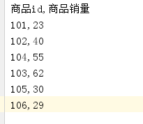
上节课
我们利用 read_csv 从文件中读取，并且返回Series对象，
其中商品ID是我们的索引列。
扩展下，一般来说商品不可能只有一个属性，譬如还有
1、价格
2、点击量
3、评论数

Slide 4
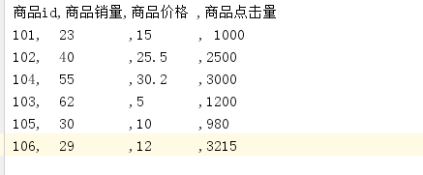
DataFrame
接下来我们就要学到 DataFrame了
简单来理解：DataFrame好比 若干个Series组合起来，并且共用index

Slide 5
基本代码
特简单的代码：
prods=pd.read_csv("./files/c3-prods.txt",index_col=0)
print(prods)

Slide 6
套路开始：统计
我们首先对 各个数据进行一波统计。
count_prods=prods.sum()
print(count_prods)
你没看错，只要一句话就搞定了,而count_prods 就是Series类型 ,根据前两课知识点
我们可以获取单个数据的求和统计:count_prods['商品销量']

Slide 7
取列
prods['列名'] 这就是最简单的取列方式
我们可以看到每一列 就是一个Series。

Slide 8
根据索引取
这时就要用到loc函数
http://pandas.pydata.org/pandas-docs/stable/generated/pandas.DataFrame.loc.html
基本用法：
print(prods.loc[101]) # 注意返回的也是一个Series
print(prods.loc[101:103]) # 代表从101的索引位置取到103 ，返回dataframe
print(prods.loc[[101,103,105]]) # 不言而喻，取的就是指定索引返回dataframe

Slide 9
选择列
print(prods.loc[[101,103,105],['商品销量','商品价格']])
print(prods.loc[[101,103,105], '商品销量':'商品点击量'])
请注意里面的区别

Slide 10
今日小练习:
1、计算出这些商品数据的平均值、标准差
2、自习iloc
小预习：
加一列，把商品的销售金额放进去(销量*价格)

Slide 11
欢迎加入我们的QQ群
程序员在囧途教育QQ群
1、主群：606976586

